Slide 1
Clean Code Introduction
Yang, Libin Jeremy

Slide 2
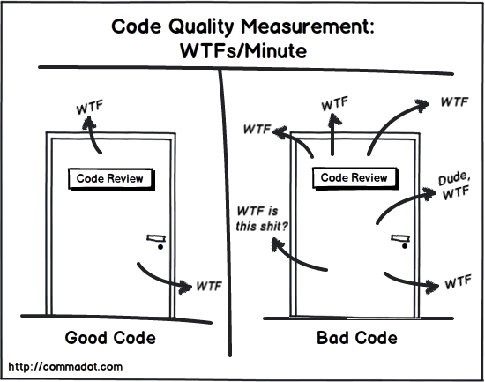
代码质量的评价有很强的主观性，描述代码质量的词汇也有很多，比如可维护性、可读性、可扩展性、灵活、优雅、简洁。这些词汇是从不同的维度去评价代码质量。
要写出高质量代码，我们就需要掌握一些更加细化、更加能落地的编程方法论，这就包含面向对象设计思想、设计原则、设计模式、编码规范、重构技巧等。

Slide 3
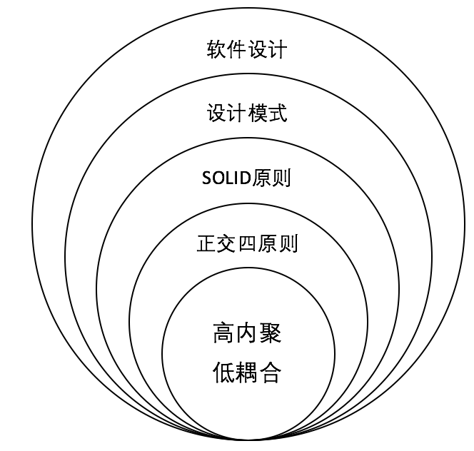
它们之间的联系？
面向对象
设计模式
SOLID原则
领域驱动
微服务
......

Slide 4
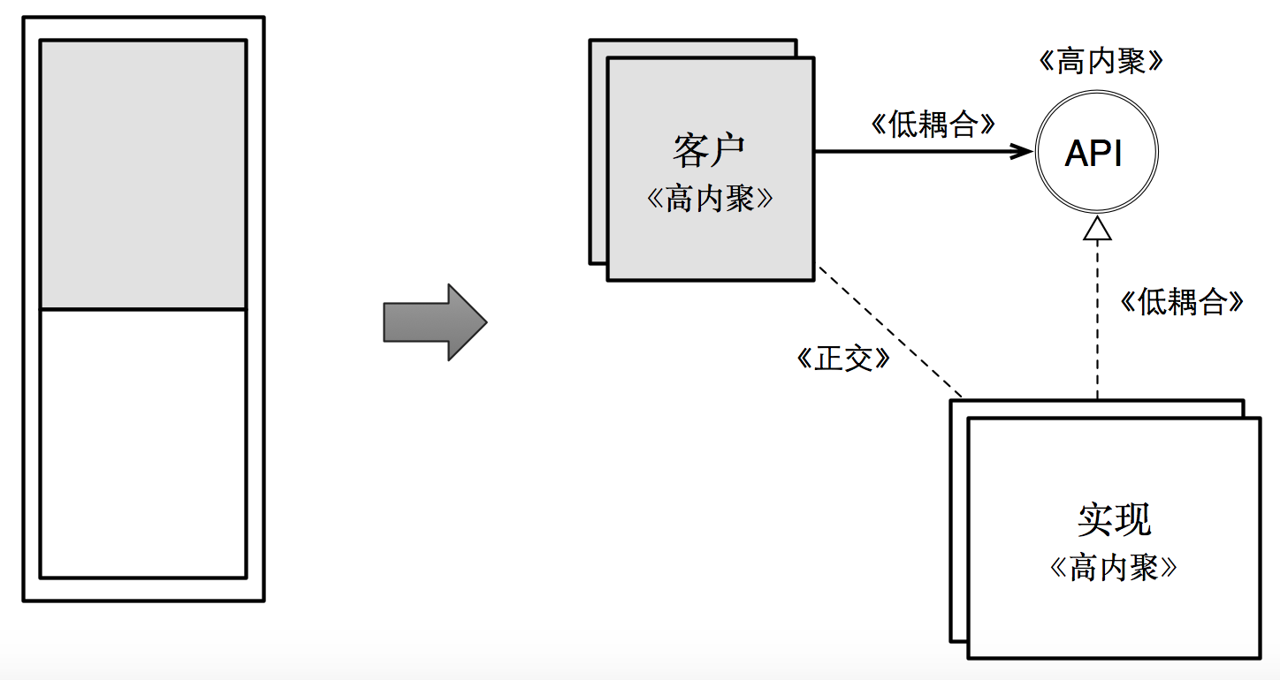
为何要做软件设计？
Kent Beck：软件设计是为了在让软件在长期范围内容易应对变化。
局部化影响（Local Consequences）
模块化设计要解决的两个问题：怎么分？然后再怎么合？
内聚与耦合: Do One Thing, Do It Well
四个基本原则：
消除重复
分离不同的变化方向
缩小依赖范围
向着稳定的方向依赖

Slide 5
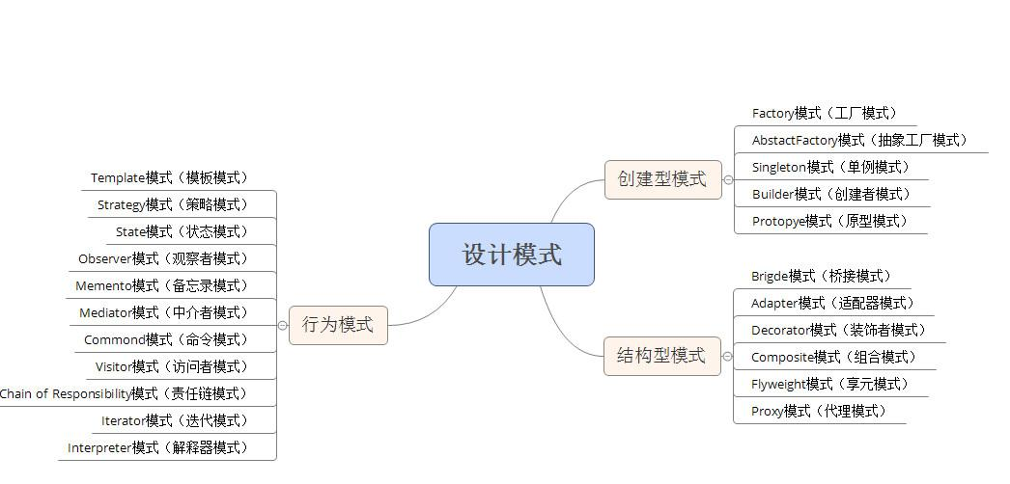
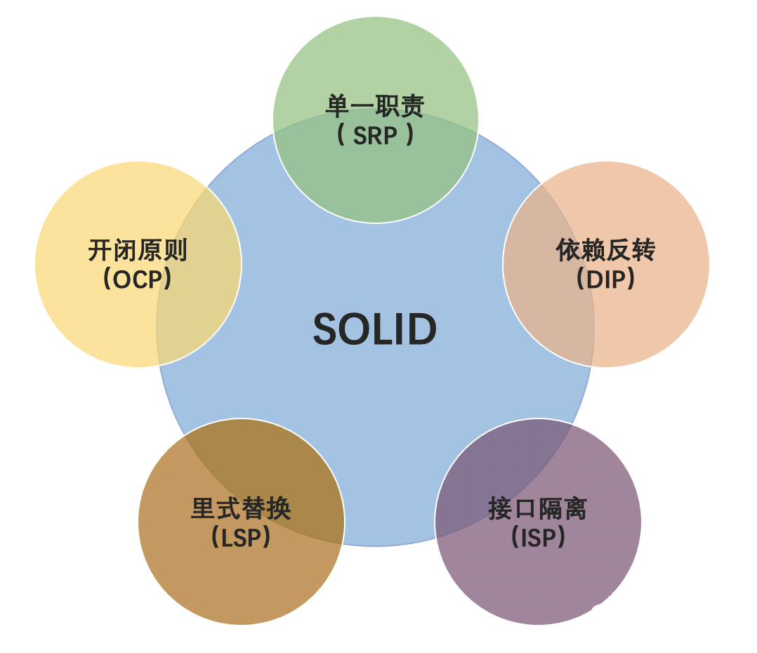
面向对象的原则与设计模式
SOLID原则
创建型模式抽象了对象的实例化过程
结构型模式描述了对象的组合关系
行为型模式涉及到算法和对象间的职责分配。
组件设计原则：
REP：Reuse-Release Equivalence
CCP：Common Closure
CRP：Common Reuse

Slide 6
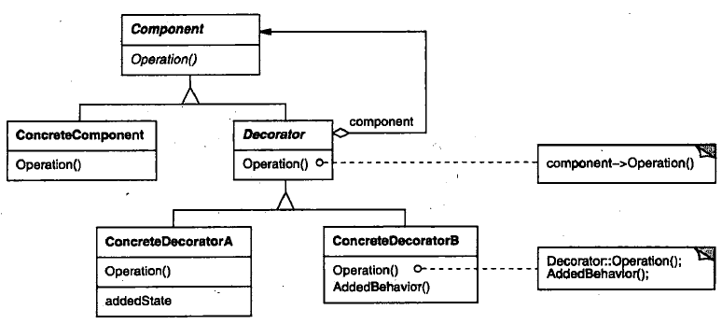
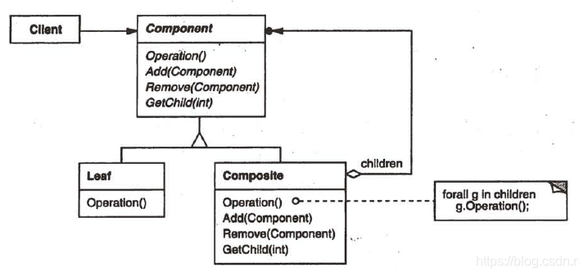
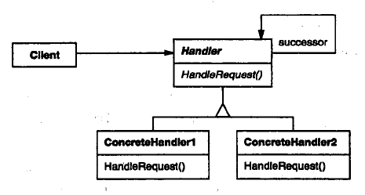
面向对象的原则与设计模式
关注模式的意图
而不仅仅是结构
结构型：装饰
结构型：组合
行为型：责任链

Slide 7
软件设计的目标？
创建一种系统形态，该形态以策略为基本元素，并让细节与策略脱离关系，以允许在具体决策过程中推迟或延迟细节相关的内容。 --《架构整洁之道》
架构设计3原则
合适原则宣言：“合适优于业界领先”
简单原则宣言：“简单优于复杂”（KISS, Keep It Simple And Stupid）
演化原则宣言：“演化优于一步到位”(YAGNI, You Ain’t Gonna Need It)
软件设计基本流程
识别复杂度 -> 设计备选方案 -> 评估和选择备选方案 -> 详细方案设计

Slide 8
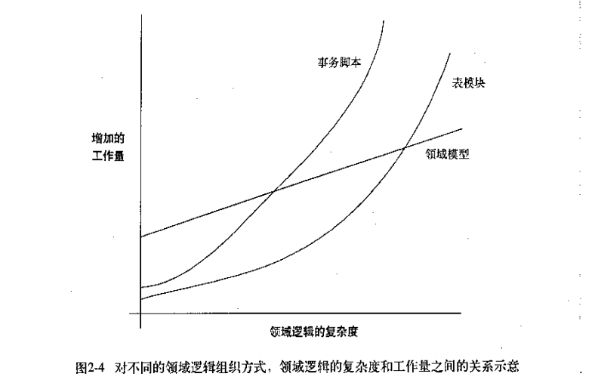
领域驱动设计（Domain-Driven-Design）
-- 软件核心复杂性应对之道
DDD 核心思想是通过领域驱动设计方法定义领域模型，从而确定业务和应用边界，保证业务模型与代码模型的一致性。
《PoEAA》中，关于3种逻辑组织方式的工作量关系

Slide 9
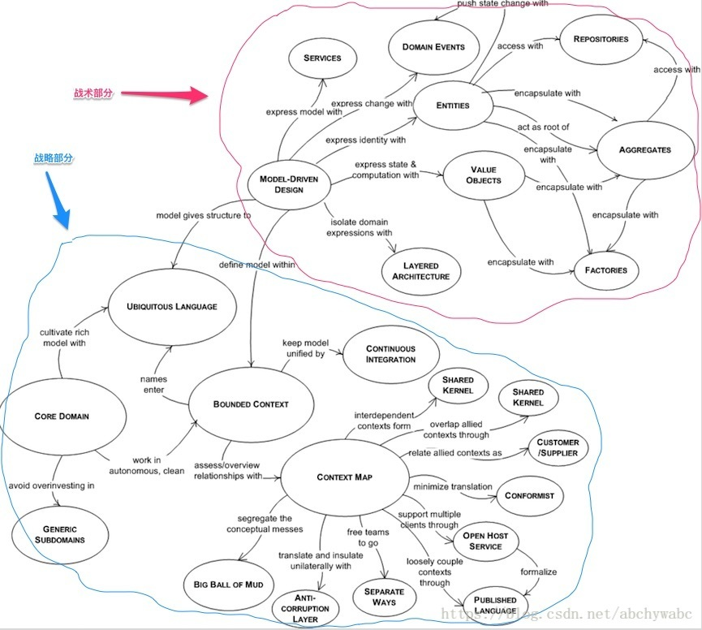
领域驱动设计
领域驱动设计
-- 战略 & 战术
-- 战略 & 战术
Bounded Context：确定语义所在的领域边界
Entity：拥有唯一标识符，且标识符在历经各种状态变更（生命周期）后仍能保持一致
Value Object：通过属性值来识别的对象（具有不变性）
Aggregate：让实体和值对象协同工作的组织，确保这些领域对象在实现共同的业务逻辑时，能保证数据的一致性

Slide 10
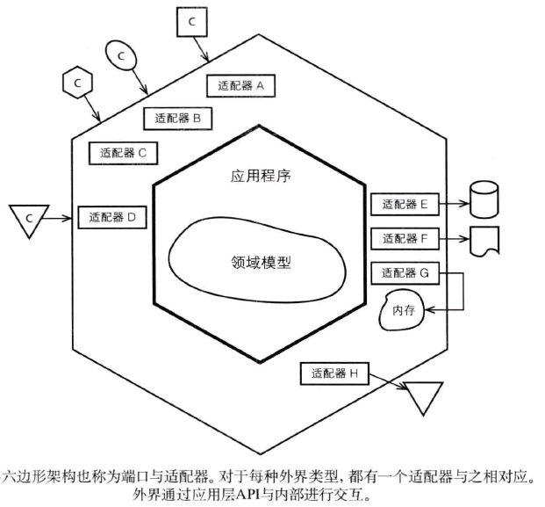
领域驱动设计
-- 关于架构风格
DDD并不绑定任何架构风格
DDD和六边形架构是天然契合的，是DDD的首选架构

Slide 11
领域驱动设计
-- 案例（龙与魔法的世界游戏的领域层设计）
玩家（Player）可以是战士（Fighter）、法师（Mage）、龙骑（Dragoon）
怪物（Monster）可以是兽人（Orc）、精灵（Elf）、龙（Dragon），怪物有血量
武器（Weapon）可以是剑（Sword）、法杖（Staff），武器有攻击力
玩家可以装备一个武器，武器攻击可以是物理类型（0），火（1），冰（2）等，武器类型决定伤害类型。攻击规则如下：
兽人对物理攻击伤害减半
精灵对魔法攻击伤害减半
龙对物理和魔法攻击免疫，除非玩家是龙骑，则伤害加倍

Slide 12
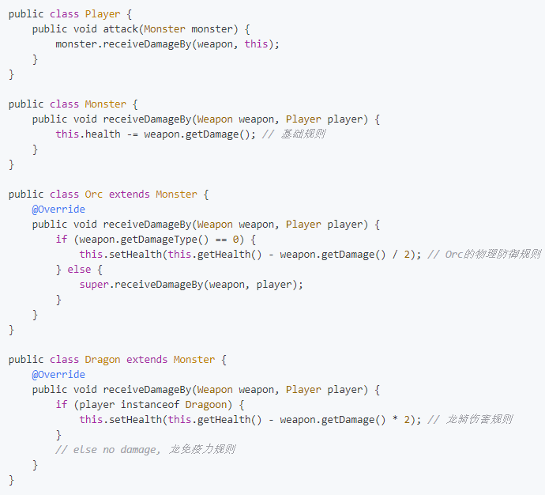
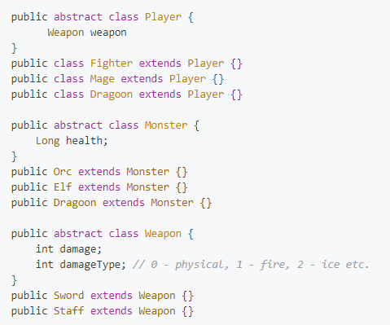
领域驱动设计
-- 案例（初始设计）
如何实现以下需求？
战士只能装备剑；法师只能装备法杖
战士和法师都能装备匕首

Slide 13
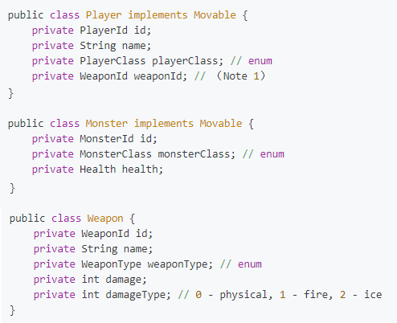
领域驱动设计
-- 案例（Domain Object设计）
Entity包含Id属性
通过枚举代替继承关系（Player、Monster、Weapon）
跨Aggraget通过Id引用
引入Value Objects

Slide 14
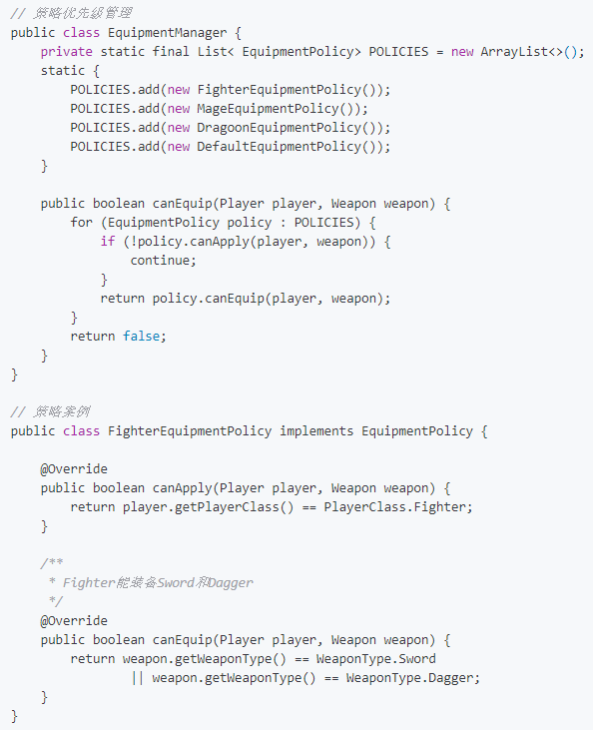

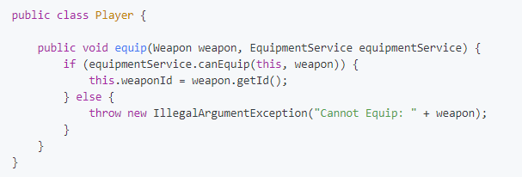
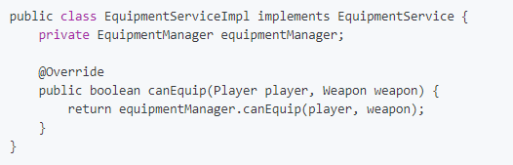
领域驱动设计
-- 案例（Equipment Domain Service）
引入领域服务处理装备逻辑
引入策略模式来管理装备

Slide 15
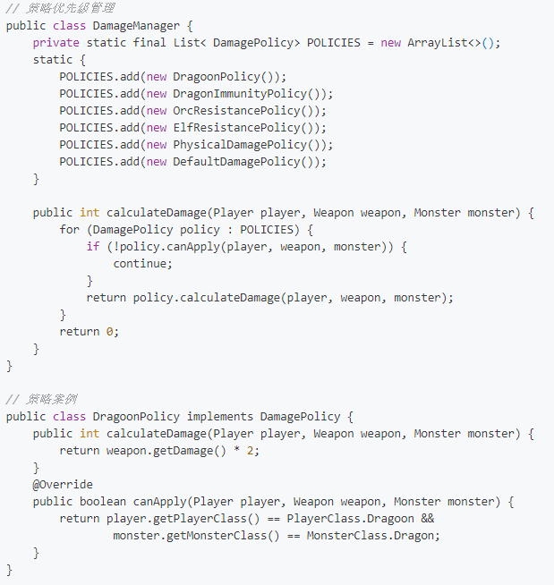
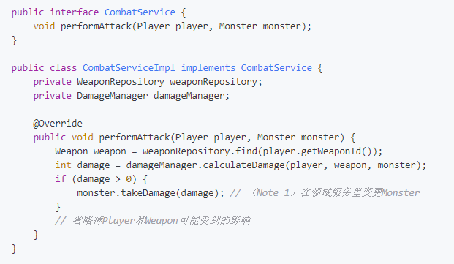
领域驱动设计
-- 案例（Combat Domain Service）
引入领域服务处理战斗逻辑
引入策略模式管理各类伤害计算

Slide 16
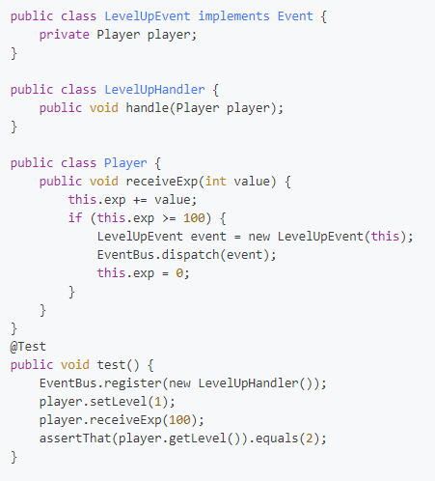
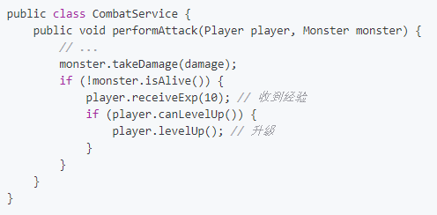
领域驱动设计
-- 案例（引入Domain Event）
在DDD中，比较推荐使用“领域事件”实现的跨实体的“副作用”传播机制（从而将事件触发和事件处理解耦）
如何实现？
当Monster的生命值降为0后，给Player奖励经验值
当Player的exp达到100时，升一级
“副作用”是发生在核心领域模型状态变更后，同步或者异步对另一个对象的影响或行为。

Slide 17
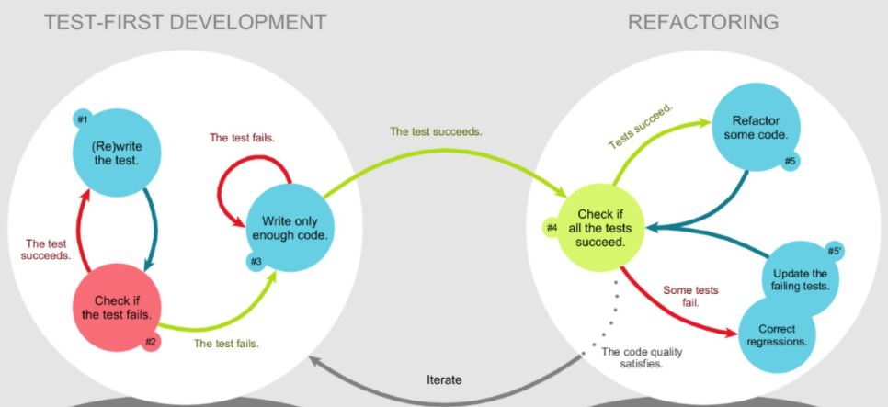
关于重构
时刻具有持续重构意识，才能避免开发初期就过度设计，避免代码维护的过程中质量的下降
关于TDD
TDD的最终目标是整洁可用的代码 ( clean code that works )

Slide 18
其他一些重构技巧
意图导向编程：把处理某件事的流程和具体做事的实现方式分开
将查询与修改分离
以函数对象取代函数
引入参数对象
引入解释性变量
使用卫语句替代嵌套条件判断/引入断言
优先考虑泛型
分离对象的创建与使用
可访问性最小化

Slide 19
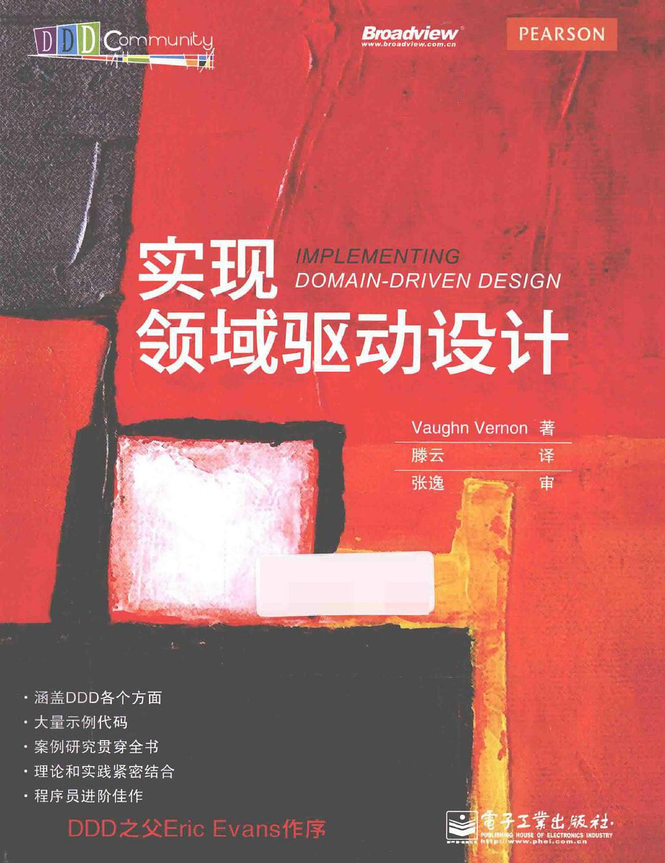
软件工程没有银弹，没有正确答案只有权衡取舍！
好书太多，如果只推荐一本，那我选它 ->

